Slide 1
Atlante dell’Infanzia (a rischio)
Save the Children Italia
Roma, 27/02/2015

Slide 2
Cos’è
Notizie sull’Atlante dell’Infanzia
testo

Slide 3
Mappe e/o grafici realizzati
Dalla prima all’ultima edizione

Slide 4
Fonti
Dalla prima all’ultima edizione
Notes:
55: Istat
13: Miur
12: Eurostat
5: OCSE
4: EuKids Online
3: Ministero dell’Interno
2: Eusilc
2: Dip. Sviluppo Economico
2: Ministero del Lavoro e Politiche Sociali
2: Dipartimento di Pubblica Sicurezza
2: Ministero della Salute
2: CGIL
1: Comune di Napoli
1: Provincia di Roma
1: Dipartimento di Giustizia Minorile
1: Corte dei Conti
1: Istituto Superiore di Sanità
1: SIP
1: Cittadinanza Attiva
1: Invalsi
1: Isfol
1: Ispra
1: Legambiente
3: Save the Children

Slide 5
Indicatori per area tematica
Dalla prima all’ultima edizione

Slide 6
Pagine dedicate per argomento
Dalla prima all’ultima edizione

Slide 7
Mappe per area tematica
Dalla prima all’ultima edizione

Slide 8
Basi territoriali
Dalla prima all’ultima edizione
Regionali: 122
Europee: 46
Comunali 38
Provinciali: 26
Singoli Comuni: 23
11 Roma, 5 Napoli, 2 Milano, eccetera
Italia: 18
Riparti. geografica: 14
Singole Province: 7
2 Milano, 2 Napoli, Roma, Ragusa, Bologna
Singole Regioni: 6
3 Campania, 2 Sicilia, 1 Calabria
Mondo: 6

Slide 9
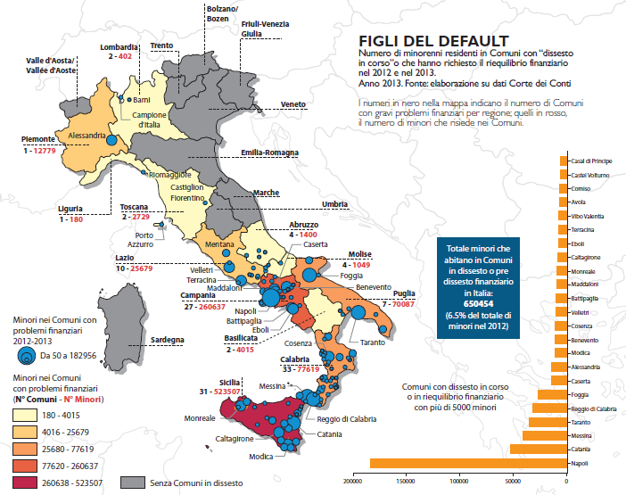
Mappe per l’edizione cartacea
Realizzate con ArcMap utilizzando le funzionalità del Geodatabase

Slide 10
Workflow per le mappe sul WEB
Dalle fonti alle mappe
Acquisizione
Documenti digitali
Memorizzazione
File Geodatabase
Internet
Pubblicazione
Interviste
Creazione mappe
ArcGIS for Desktop
Database
Report
ArcGIS Online
ArcGIS for Server
ArcGIS Online

Slide 11
Web map views
Dalla seconda all’ultima edizione
87.438 singole mappe visualizzate sul sito
30.109 nel 2011
38.782 nel 2012
14.204 nel 2013
4.343 nel 2014

Slide 12
Web map più viste
Edizione 2011
8.078: Minori in Italia
2.915: Minori in Povertà
2.418: Indice di vecchiaia
1.897: Minori, serie storica
1.846: Abbandono scolastico

Slide 13
Web map più viste
Edizione 2012
9.634: Natalità 2011-2030
4.238: Social network
2.742: Longevità 2030
2.243: La leva calcistica del 2030
1.158: Disconnessi

Slide 14
Web map più viste
Edizione 2013
3.565: Figli del default
1.091: Il downgrading della spesa
761: La crisi nel carrello
733: L’avanzata dei più poveri
697: Crisi e diseguaglianze

Slide 15
Web map più viste
Edizione 2014
526: L’avanzata dei più poveri
265: Bambini metropolitani
248: Sedentari
221: Disconnessi culturali
219: Sportivi

Slide 16
Web map meno viste
Dalla seconda all’ultima edizione
2011 - 149: Nati da stranieri (confronto storico)
2012 - 51: Minori in povertà relativa
2014 - 20: La rete a scuola senza zaino
2013 - 8: Scuole da attrezzare (indicatore di utlizzo)

Slide 17
L’isola dei tesori
Edizione 2010
Prologo: L’isola di Stevenson e l’arcipelago dei minori in Italia
Struttura: 3 Sezioni, 11 capitoli, 49 paragrafi
Mappe: 61
Testi: 280.000 caratteri (spazi esclusi)
Titolo sezioni: I) Il Forziere; II) Le Navi; III) L’Arcipelago
Filo rosso: Il protagonista ragazzino del capolavoro di Stevenson e il tesoro come sinonimo di minore.

Slide 18
Alla ricerca della Giovine Italia
Edizione 2011
Antefatto: Il Risorgimento dei ragazzi
Struttura: 4 Sezioni, 16 capitoli
Mappe: 72
Testi: 140.000 caratteri
Titolo sezioni: I) Mutazioni; II) Paesaggi; III) Risorse; IV) Isole dell’infanzia a rischio
News: Ottimizzazione delle mappe con ArcGis Online, realizzazione Web-map, Mappe con didascalia.
Filo rosso: com’eravamo, come siamo cambiati, come restiamo disuniti 150 anni dopo: uno sguardo sull’infanzia nell’anniversario dei primi 150 anni di storia italiana.

Slide 19
Mappe per riconnettersi al futuro
Edizione 2012
Prequel: I bambini e l’apocalisse
Struttura: 4 Sezioni, 16 capitoli
Mappe: 75
Testi: 160.000 caratteri
Titolo sezioni: I) Flash Forward; II) Link; III) Malware; IV) Spin Off
News: Bande laterali con glossario, mappe sulle previsioni Istat.
Filo rosso: come/quanti saremo fra 30 anni: viaggio alla ricerca del futuro sparito. Una riflessione nell’anno dell’esplosione della crisi e dello spread.

Slide 20
L’Italia Sottosopra. I bambini e la crisi
Edizione 2013
Preludio rap: La crisi nelle orecchie e negli occhi dei ragazzi
Struttura: 6 Capitoli, 18 paragrafi
Mappe: 47
Testi: 170.000 caratteri
Titolo sezioni: I) Tutti giù per terra (crisi); II) Pimpirulin piangeva (povertà); III) Regina Reginella (abitazione); IV) Ambarabà Ciccì Coccò (salute); V) Le belle statuine (educazione); VI) Oh che bel castello (buone pratiche).
News: 4 tavole di infografica, Mappa delle fonti.
Filo rosso: tuffo nell’immediato presente per mettere a fuoco gli effetti della crisi sulla vita dei bambini e i fattori di rischio, con un focus su povertà e diseguaglianze.

Slide 21
Gli orizzonti del possibile. Bambini e ragazzi alla ricerca dello spazio perduto.
Edizione 2014
Titolo: Introduzione: Generazione Parkour
Struttura: 5 Capitoli, 26 paragrafi
Mappe: 50
Testi: 190.000 caratteri
Titolo sezioni: I) Città; II) Strade; III) Quartieri; IV) Stanze; V) Soglie.
News: 50 immagini d’autore con dida; visite sul campo e interviste per raccogliere le buone pratiche.
Filo rosso: Dopo passato, futuro e presente, l’Atlante si confronta con il Possibile (le buone pratiche) e con il tema degli spazi a partire da una frase di una ragazza di Palermo.

Slide 22
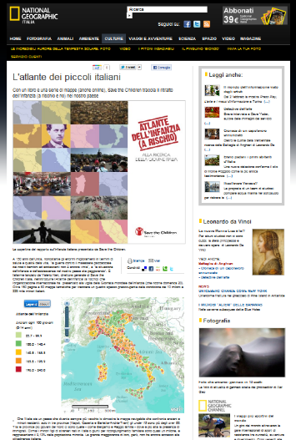
Nonprofit Program
A strong ally
The answer to our needs has found a strong ally in the Esri Nonprofit Organization Program with an investment consistent with the action

